Slide 1
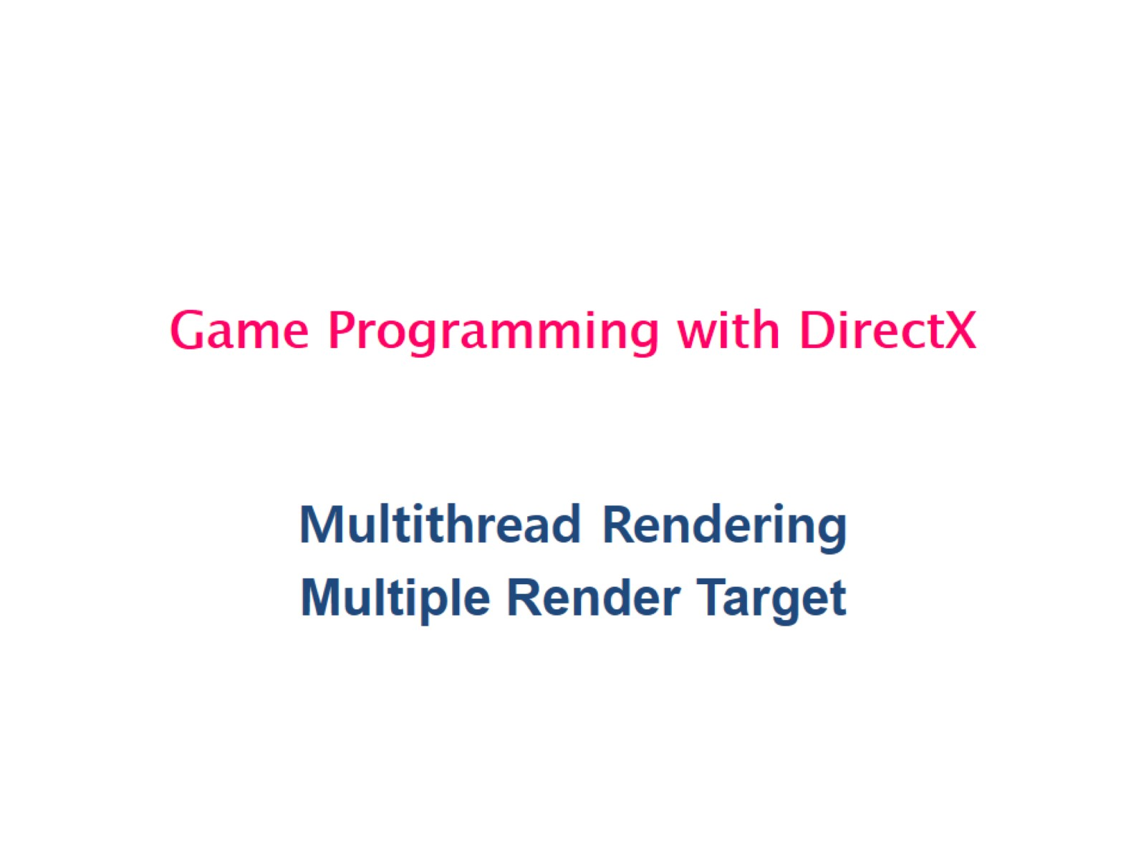
Game Programming with DirectX

Slide 2
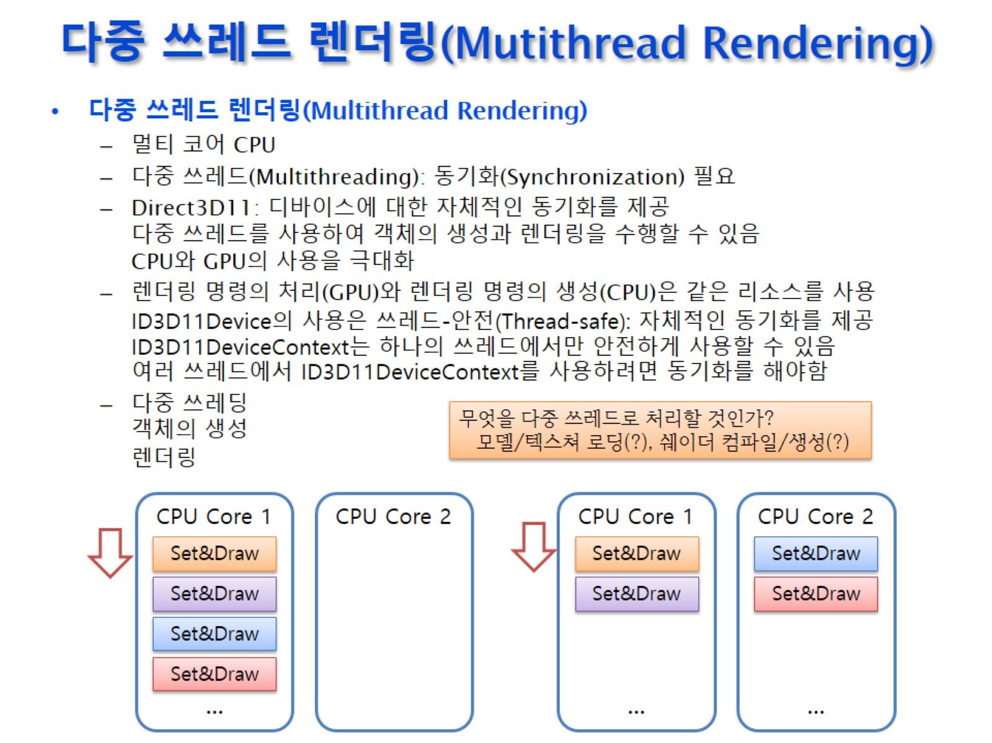
다중 쓰레드 렌더링(Mutithread Rendering)

Slide 3
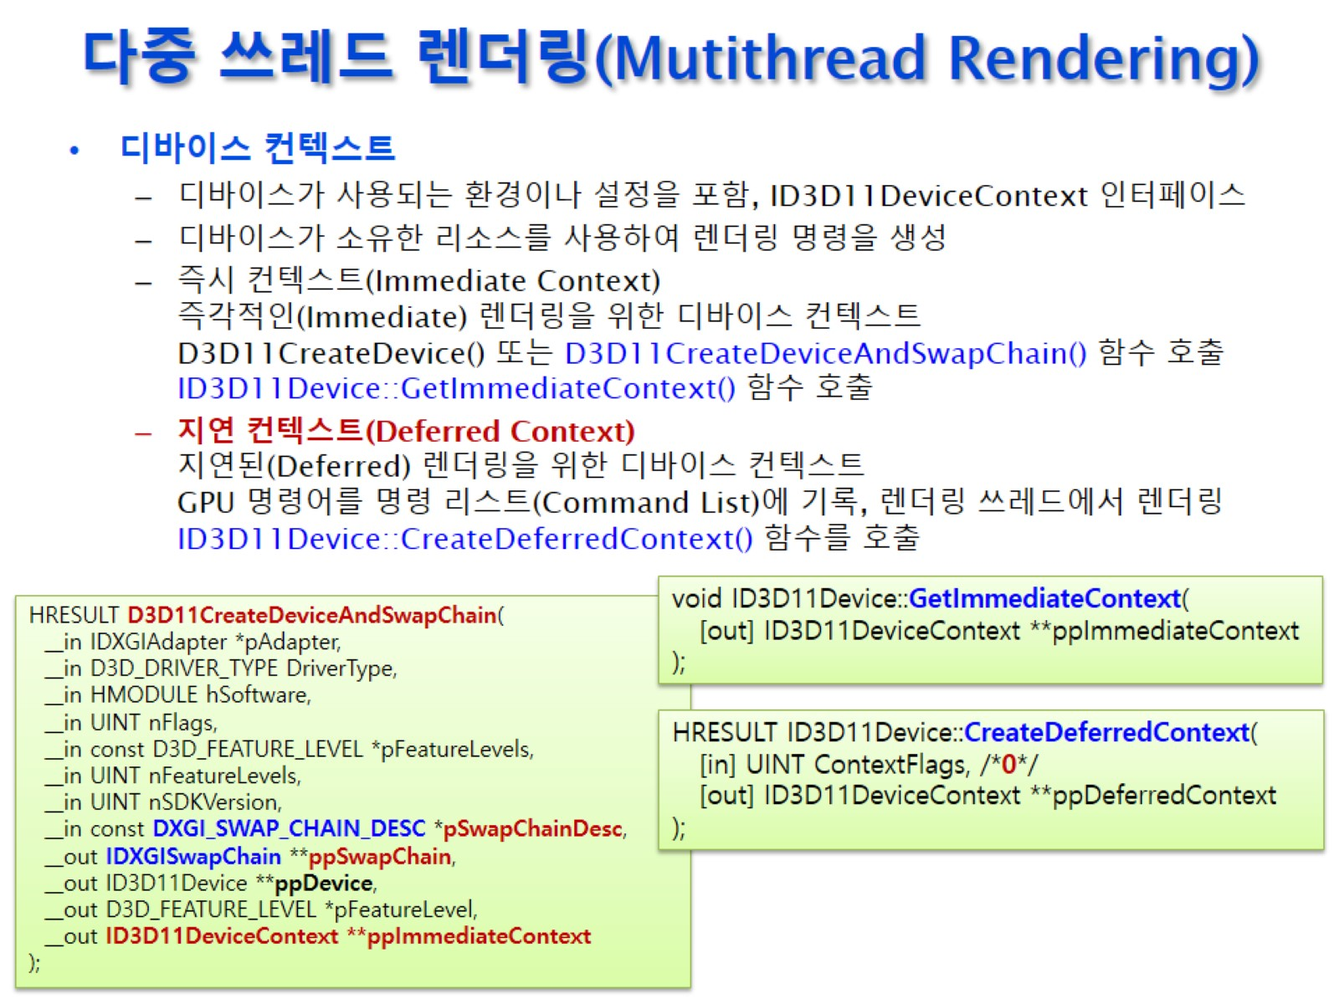
다중 쓰레드 렌더링(Mutithread Rendering)

Slide 4
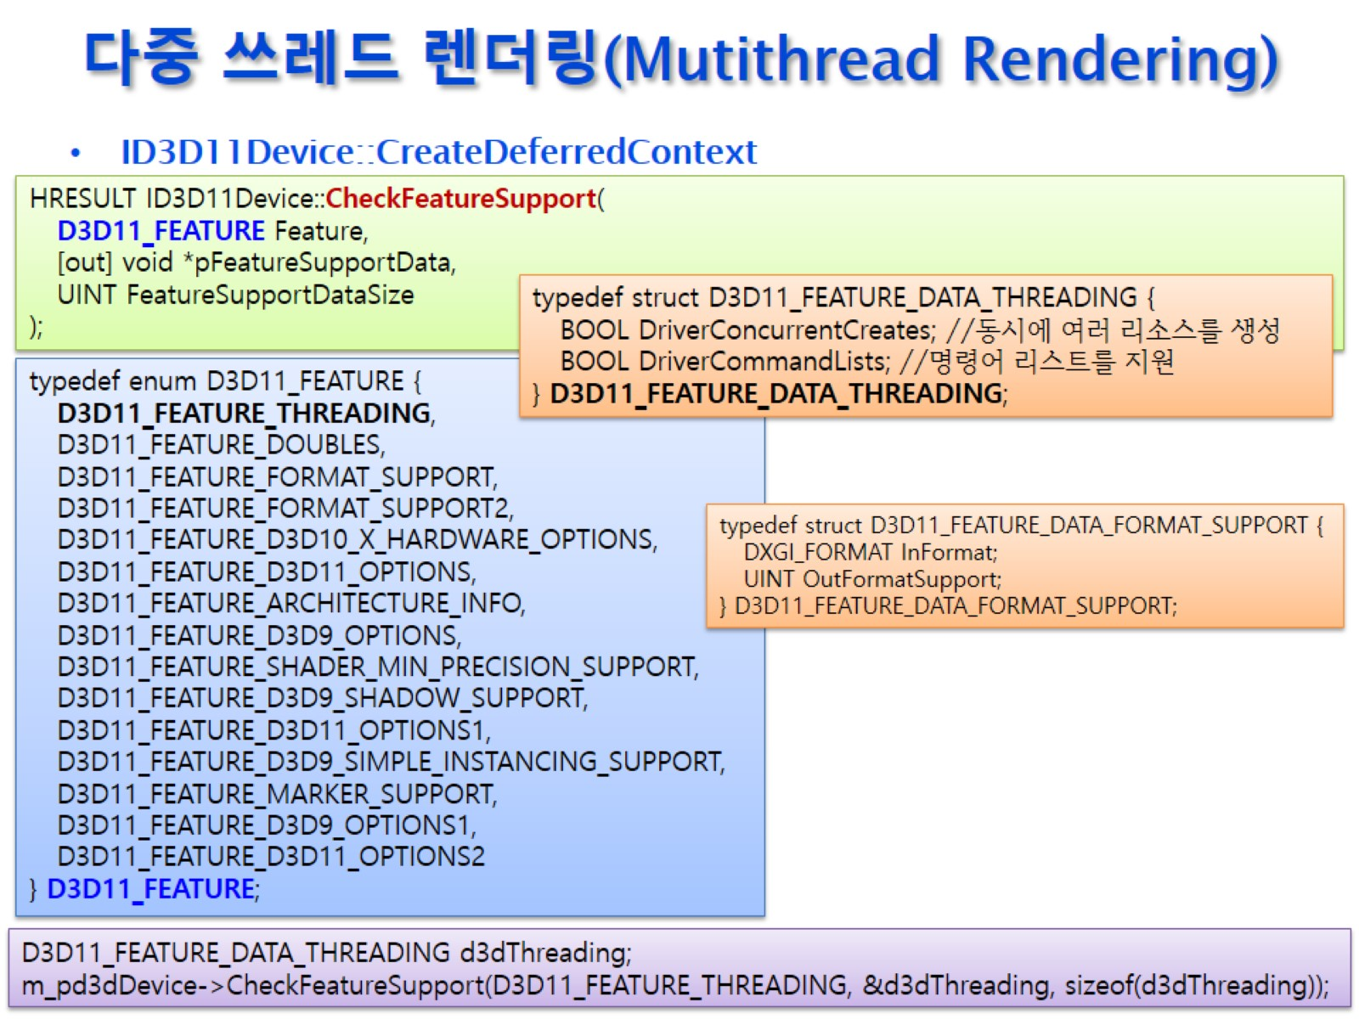
다중 쓰레드 렌더링(Mutithread Rendering)

Slide 5
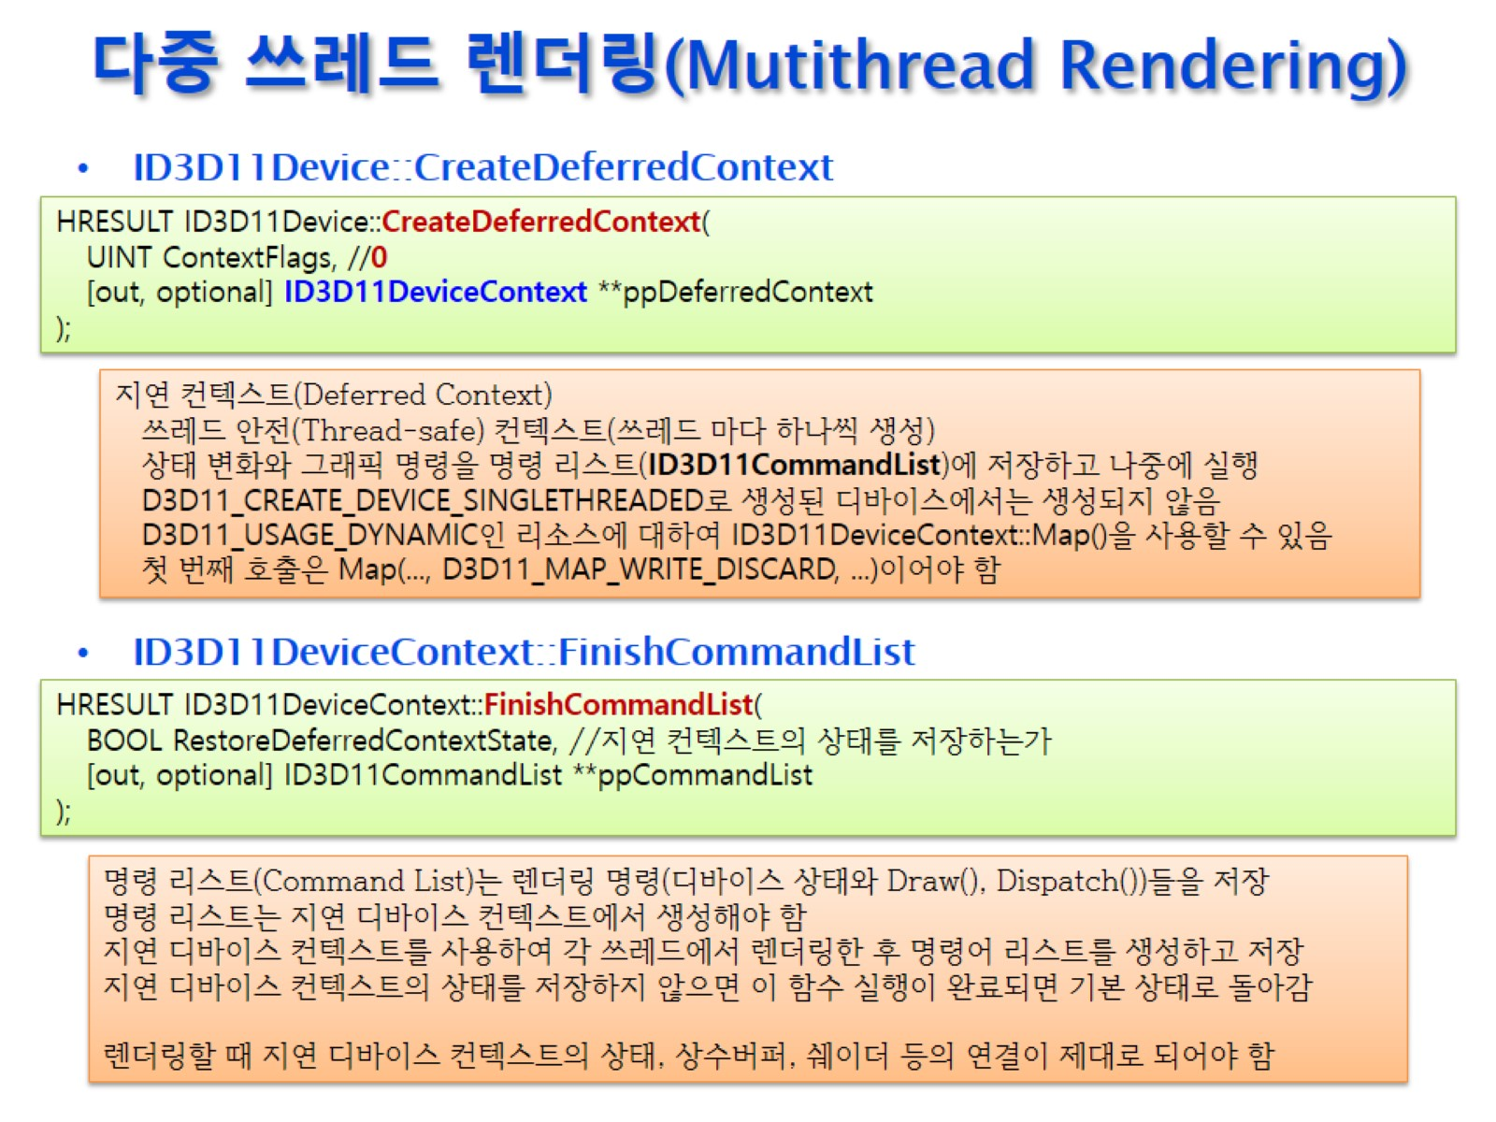
다중 쓰레드 렌더링(Mutithread Rendering)

Slide 6
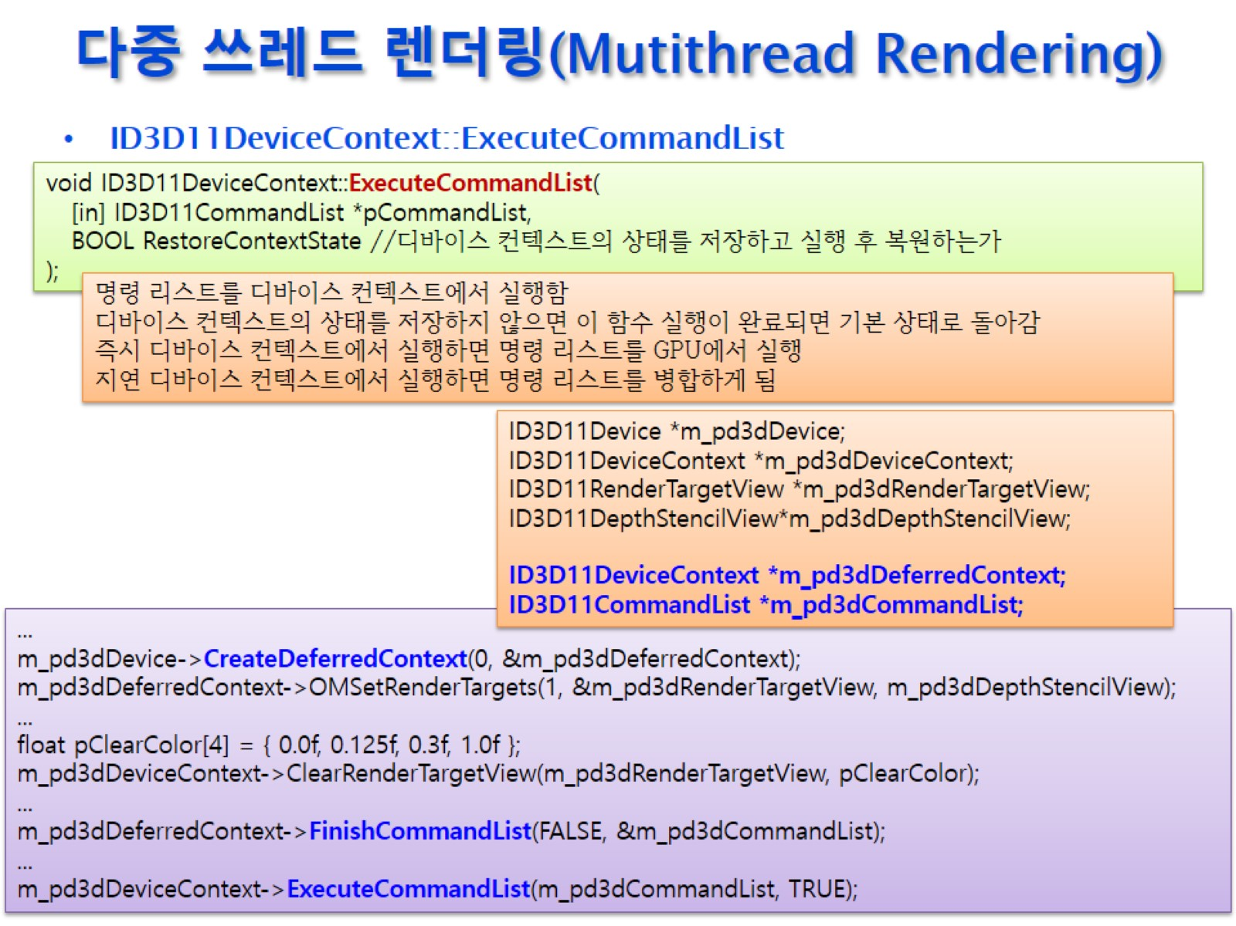
다중 쓰레드 렌더링(Mutithread Rendering)

Slide 7
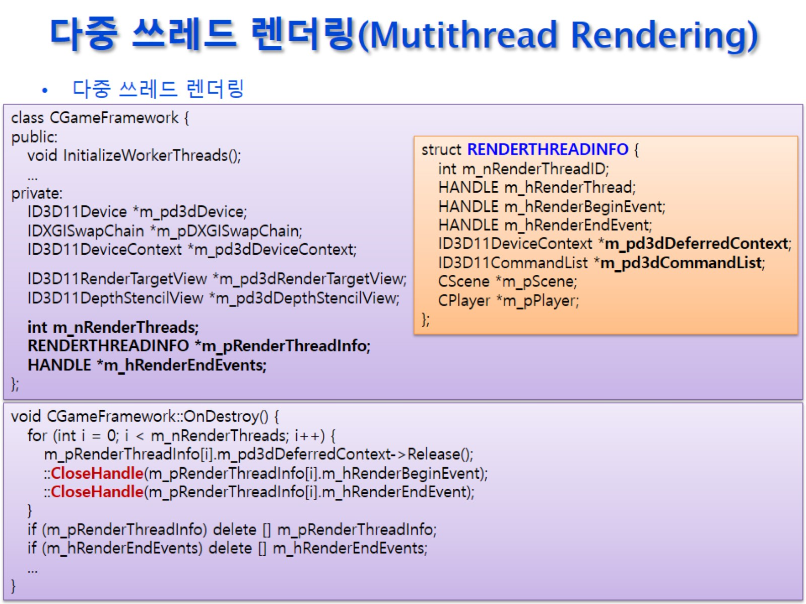
다중 쓰레드 렌더링(Mutithread Rendering)

Slide 8
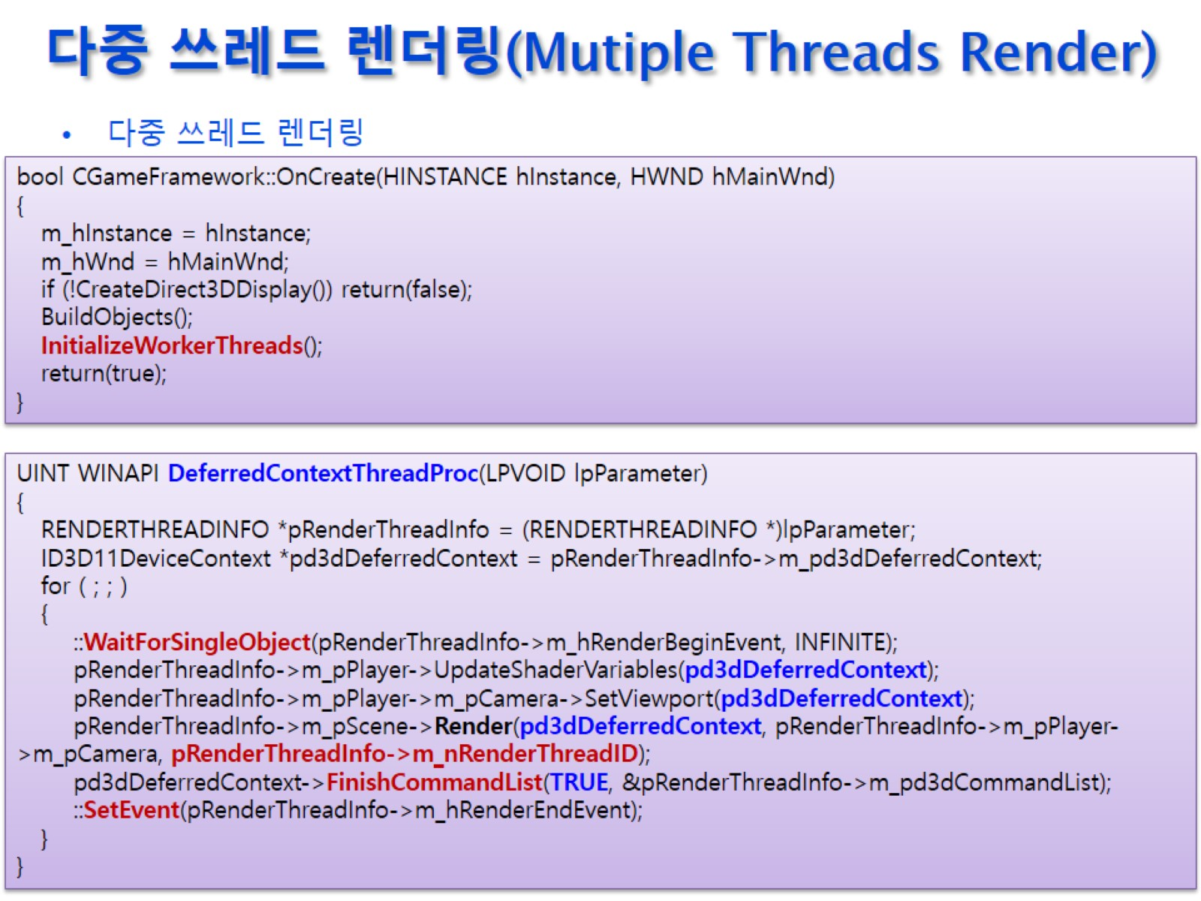
다중 쓰레드 렌더링(Mutiple Threads Render)

Slide 9
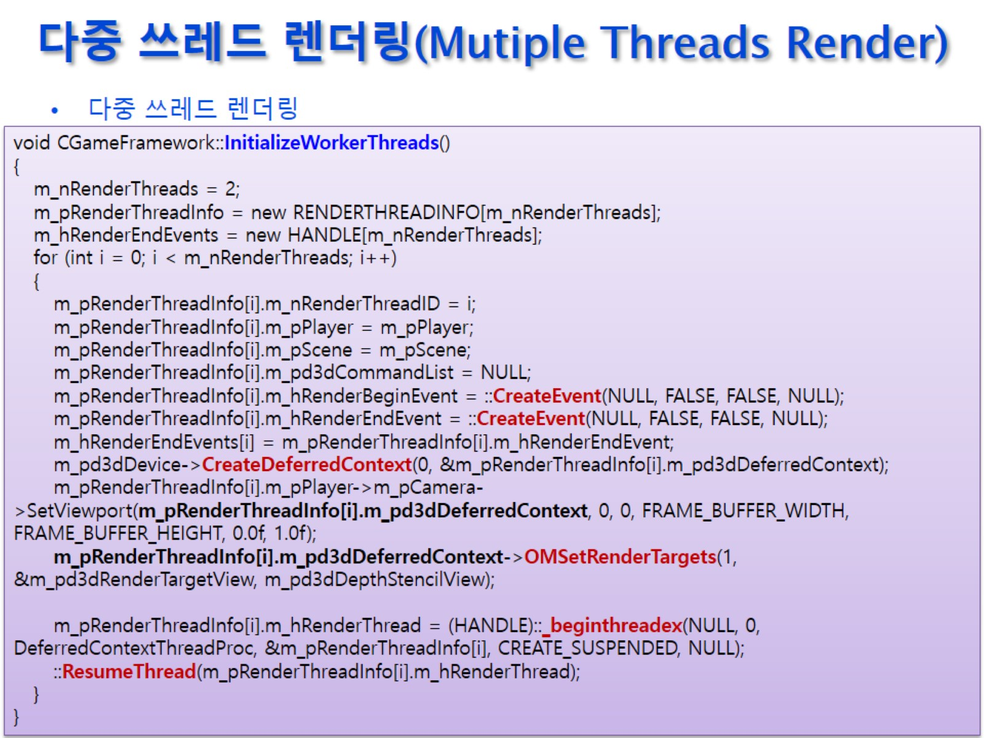
다중 쓰레드 렌더링(Mutiple Threads Render)

Slide 10
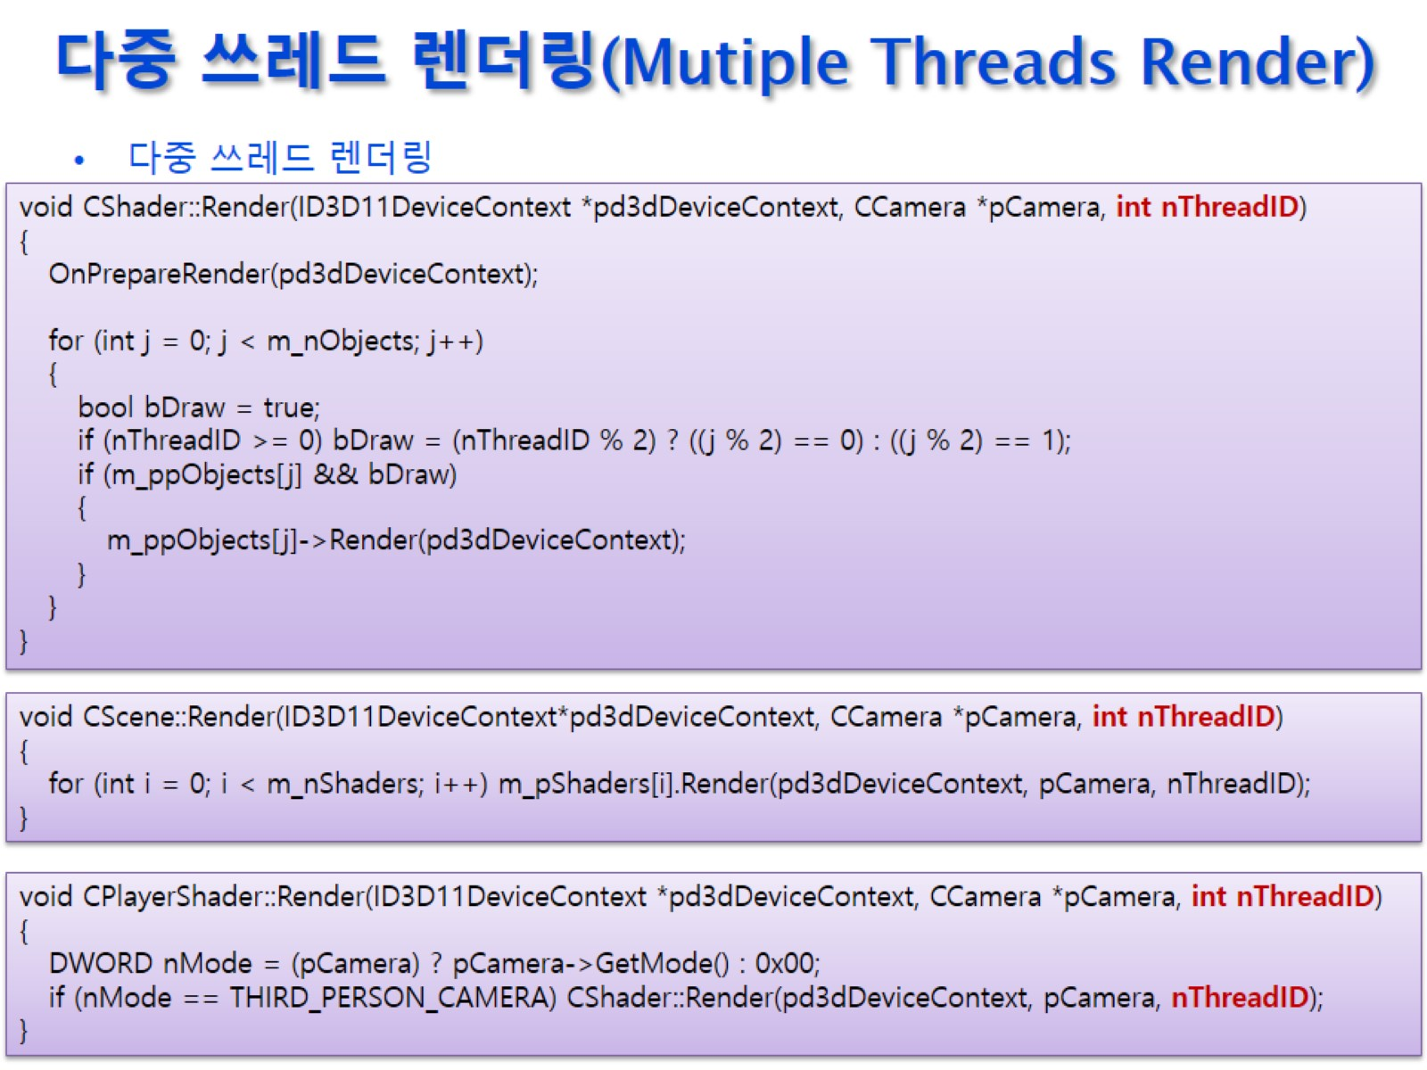
다중 쓰레드 렌더링(Mutiple Threads Render)

Slide 11
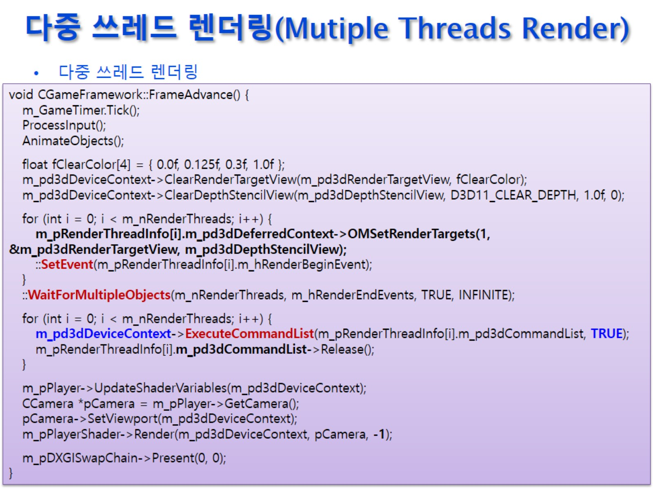
다중 쓰레드 렌더링(Mutiple Threads Render)

Slide 12
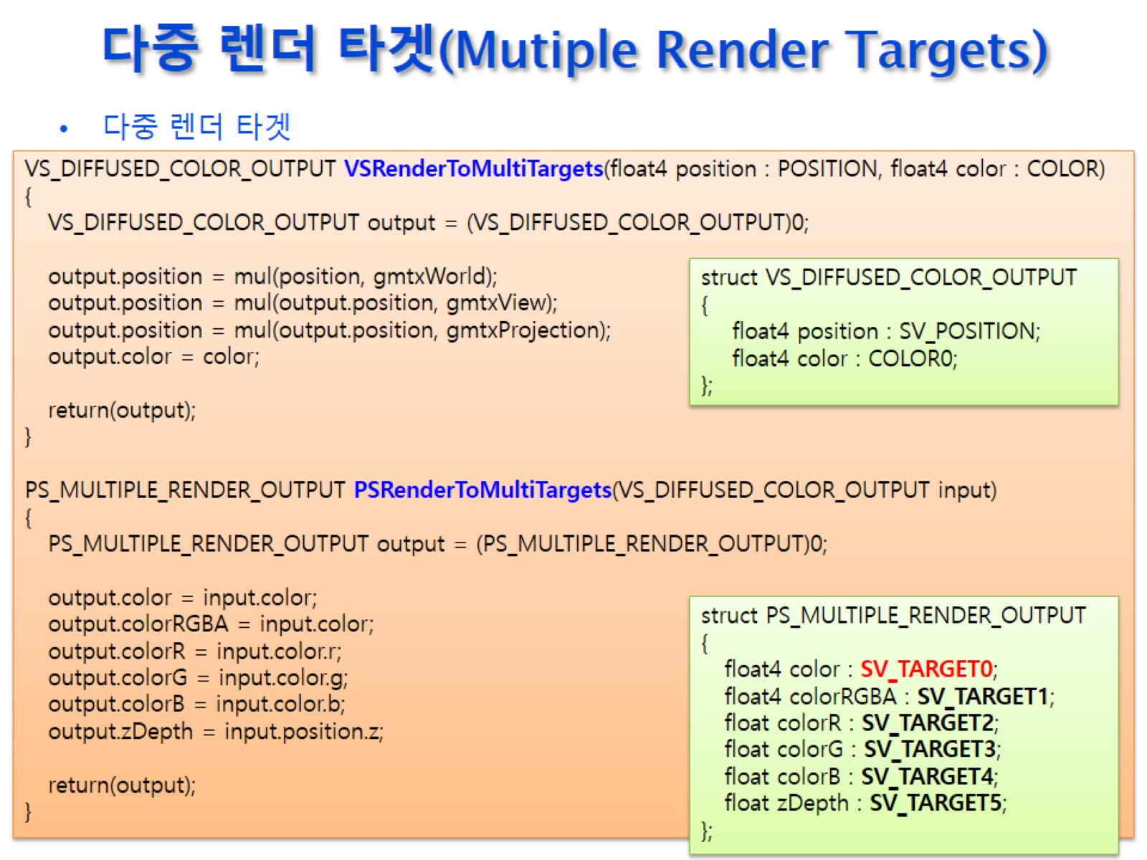
다중 렌더 타겟(Mutiple Render Targets)

Slide 13
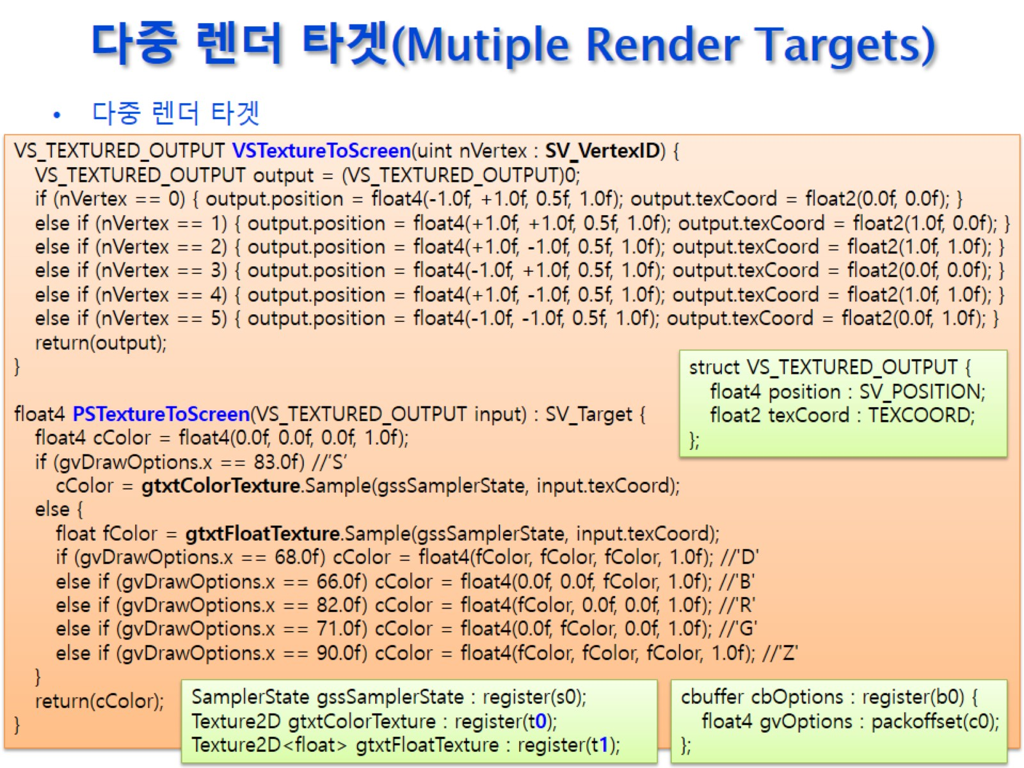
다중 렌더 타겟(Mutiple Render Targets)

Slide 14
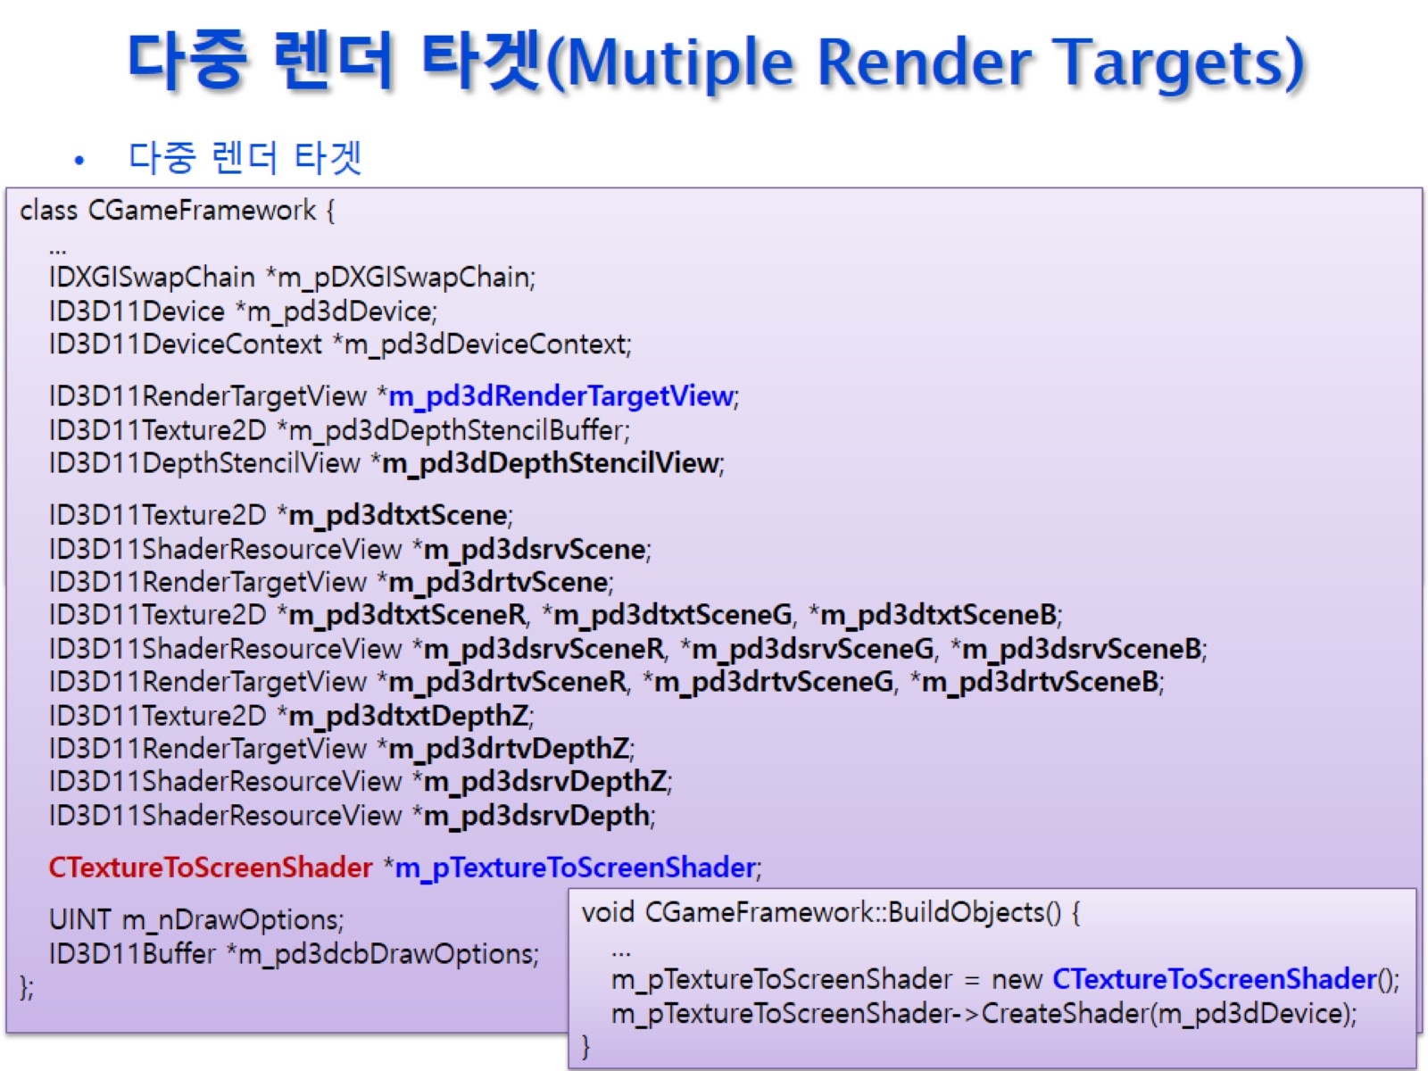
다중 렌더 타겟(Mutiple Render Targets)

Slide 15
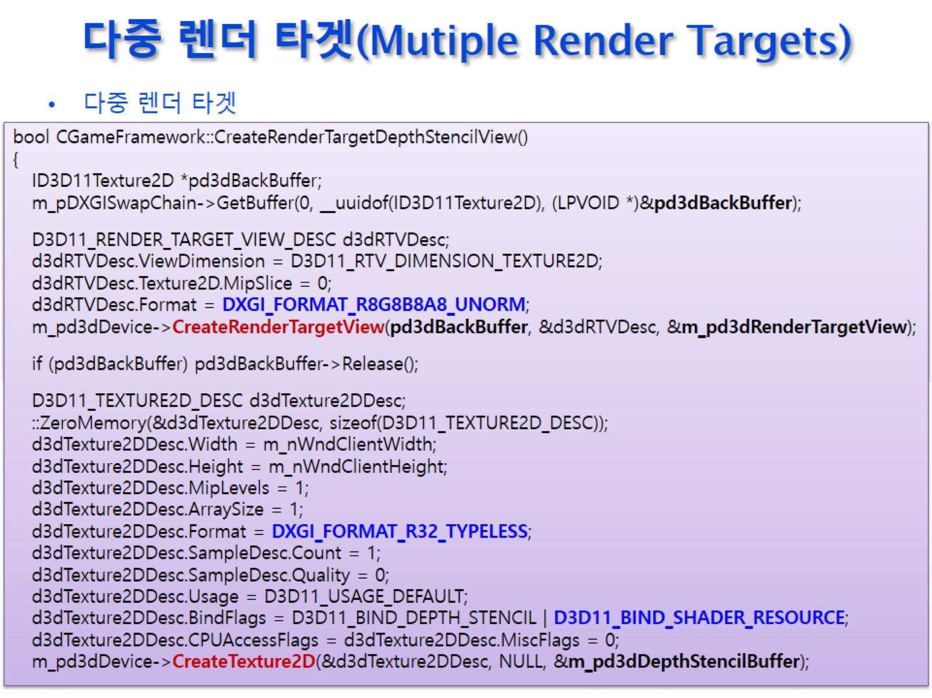
다중 렌더 타겟(Mutiple Render Targets)

Slide 16
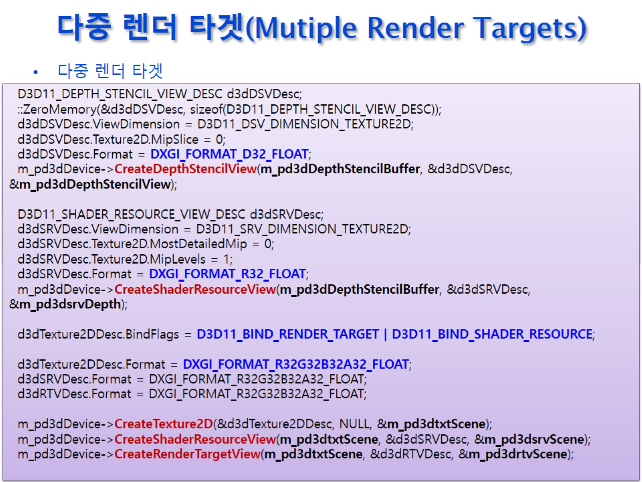
다중 렌더 타겟(Mutiple Render Targets)

Slide 17
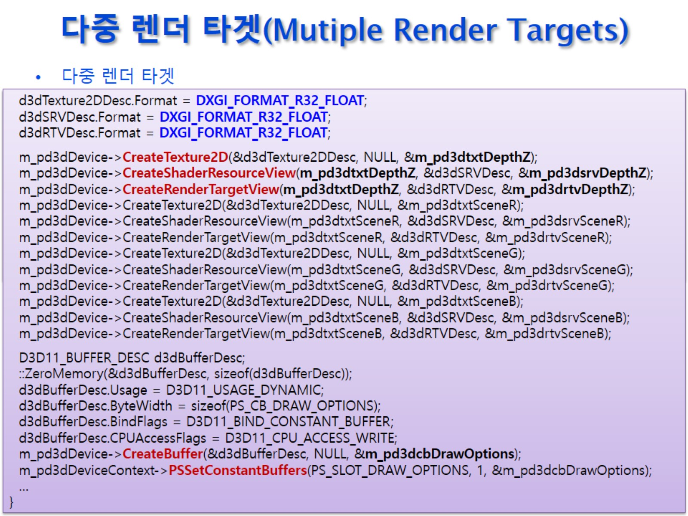
다중 렌더 타겟(Mutiple Render Targets)

Slide 18
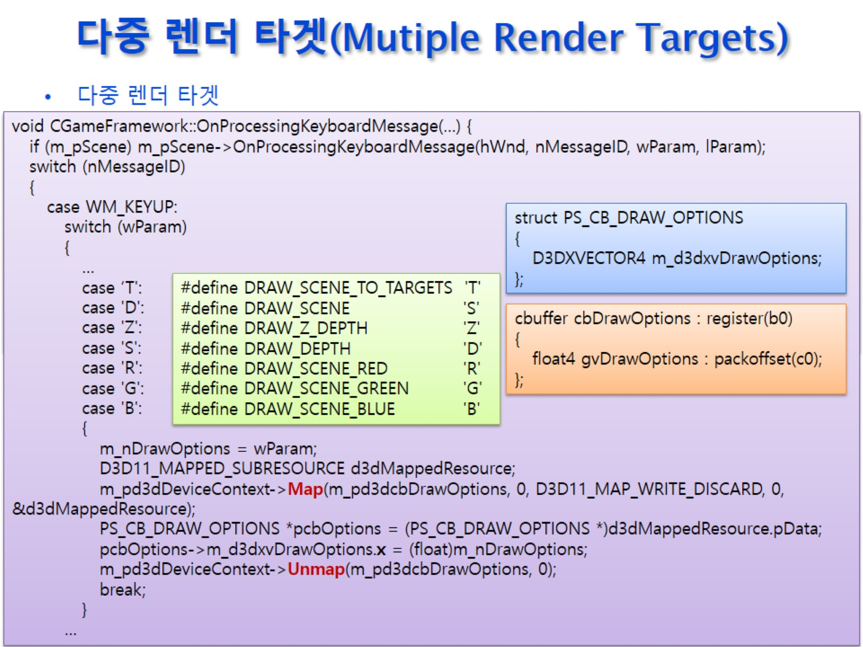
다중 렌더 타겟(Mutiple Render Targets)

Slide 19
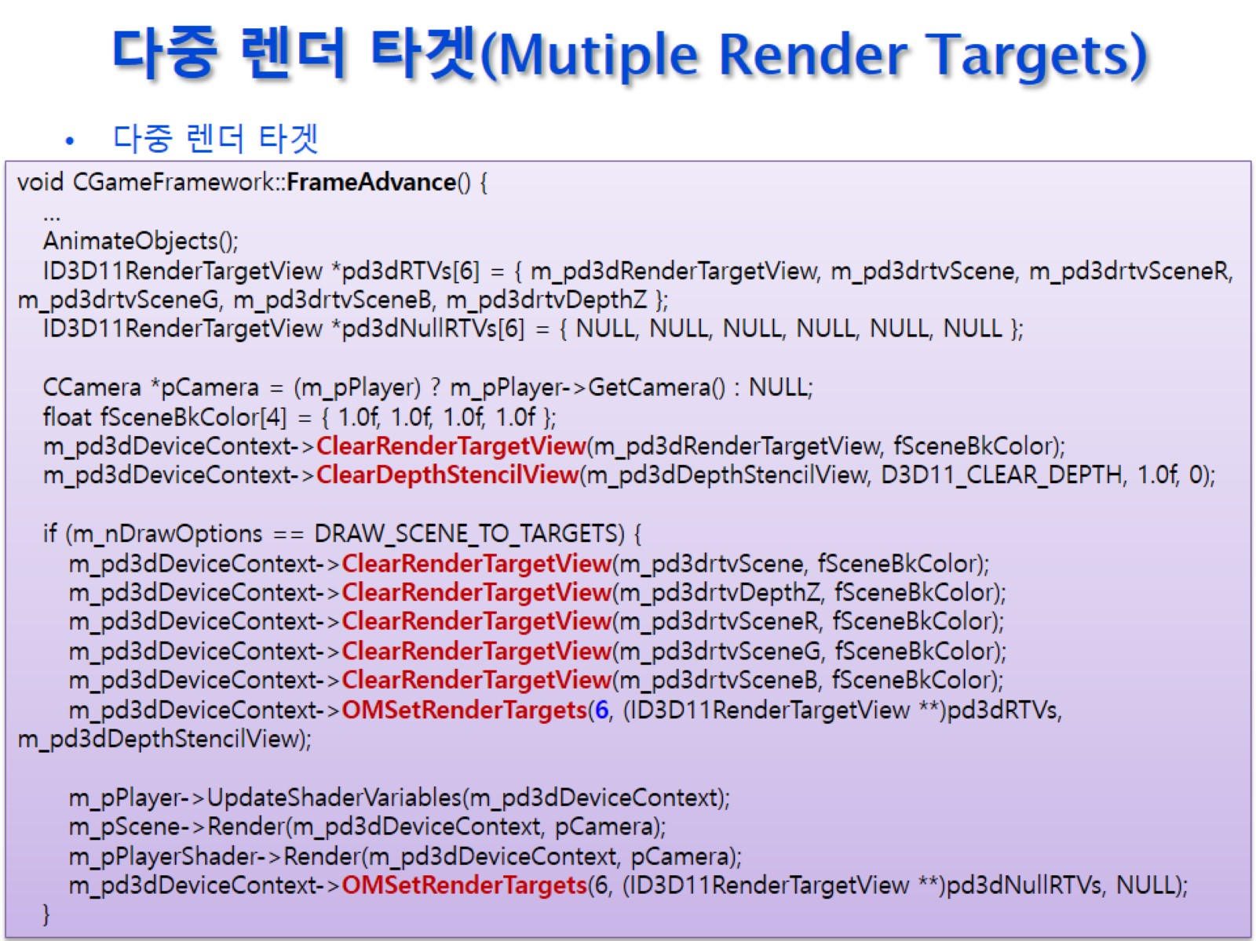
다중 렌더 타겟(Mutiple Render Targets)

Slide 20
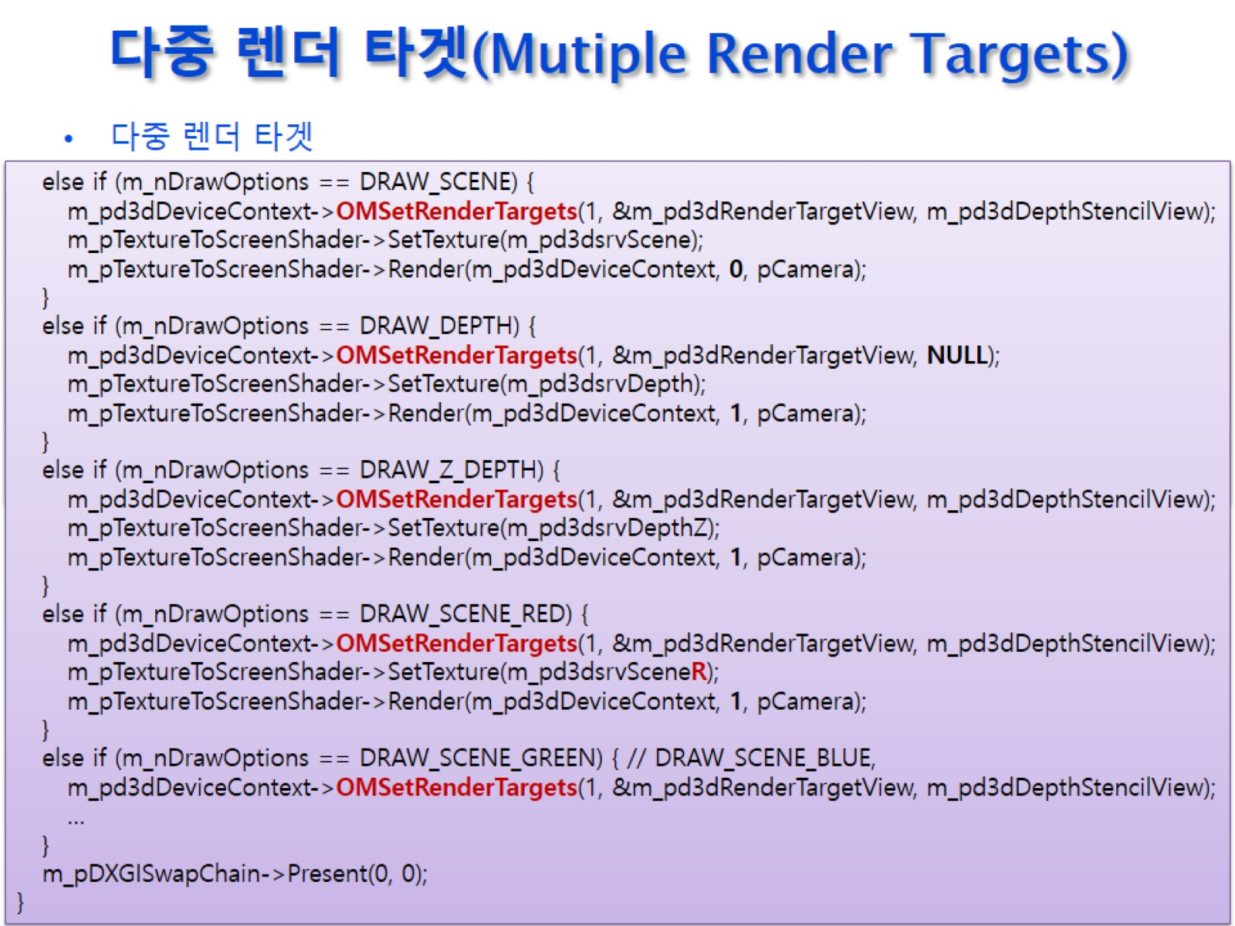
다중 렌더 타겟(Mutiple Render Targets)

Slide 21
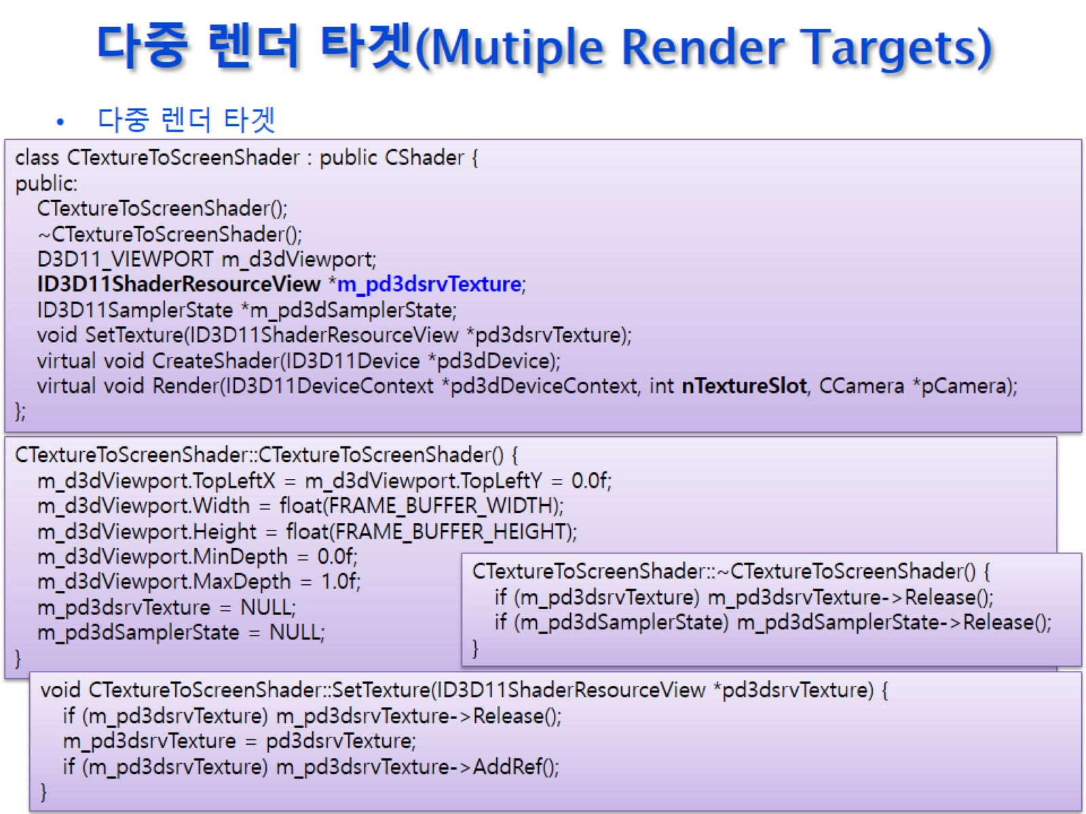
다중 렌더 타겟(Mutiple Render Targets)

Slide 22
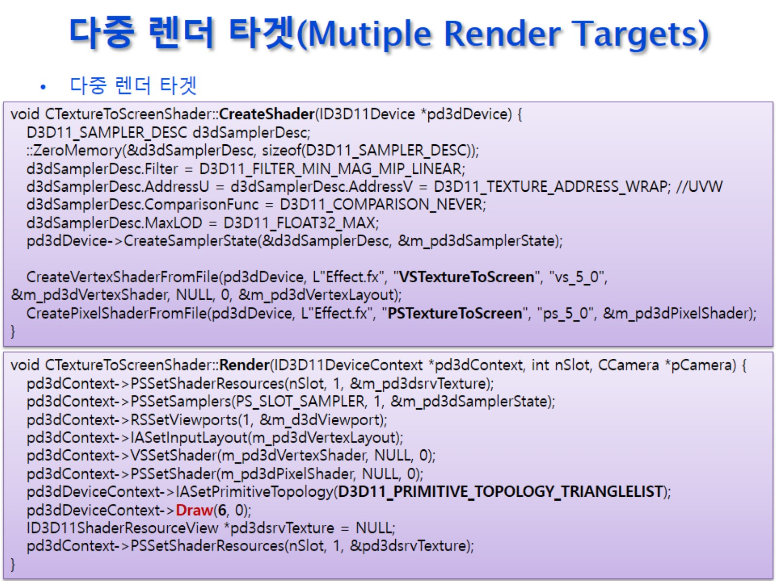
다중 렌더 타겟(Mutiple Render Targets)

Slide 23
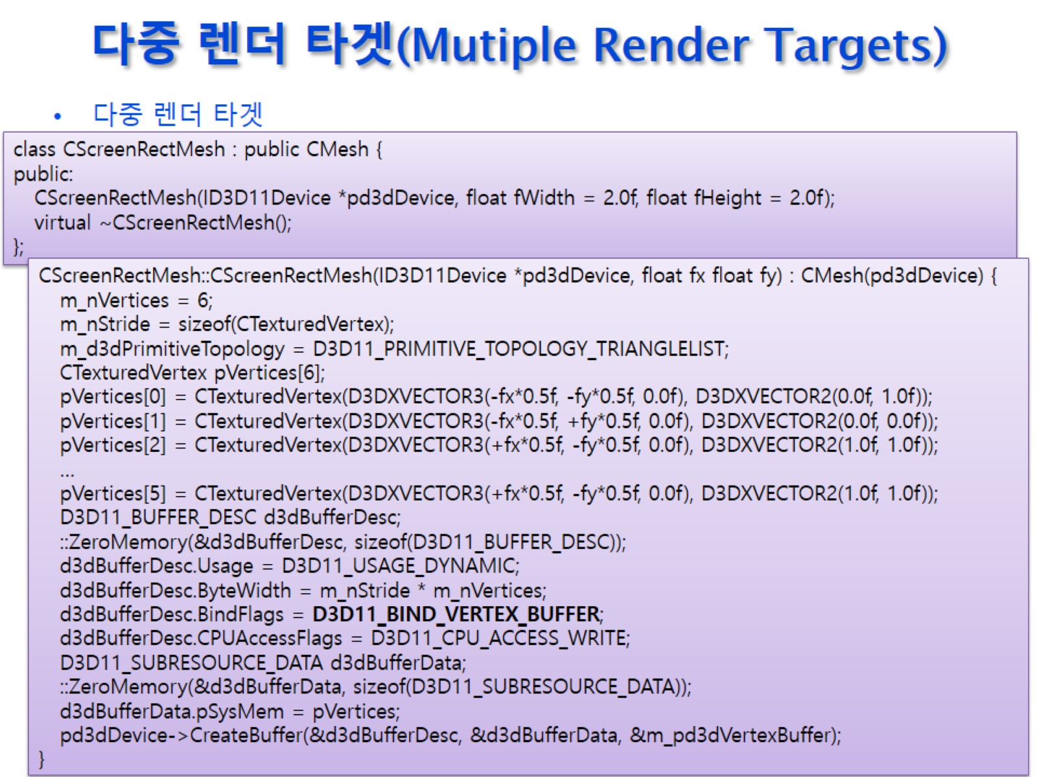
다중 렌더 타겟(Mutiple Render Targets)

